Slide 1
Проект «Читающая школа»
Ақмола облысы
Егіндікөл ауданы

Slide 3
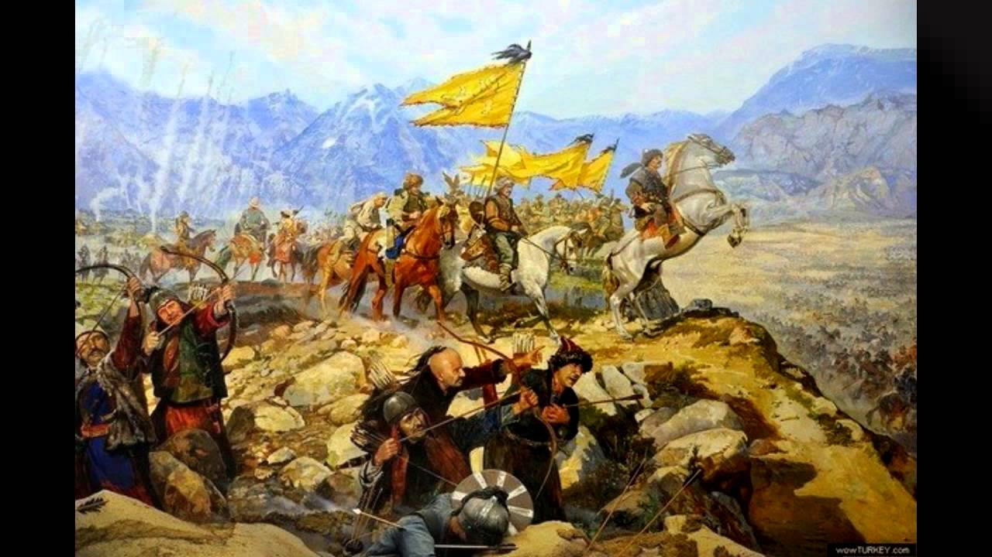
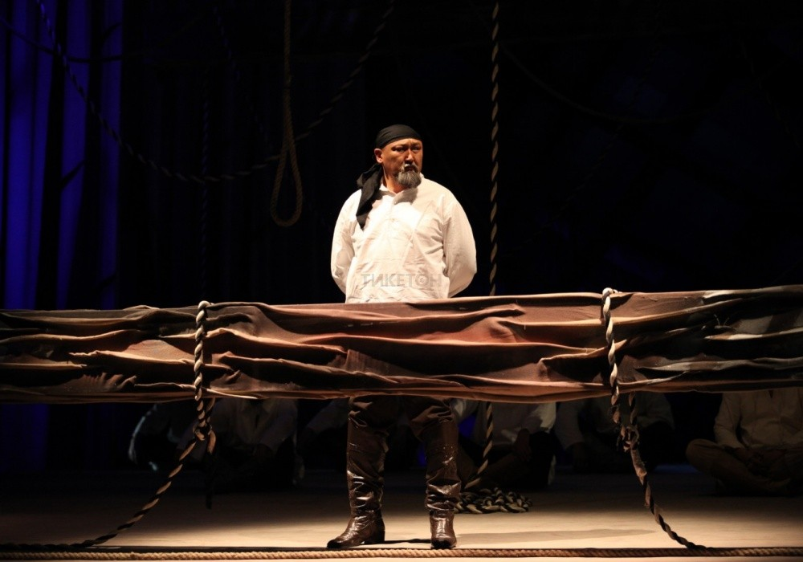

Slide 4
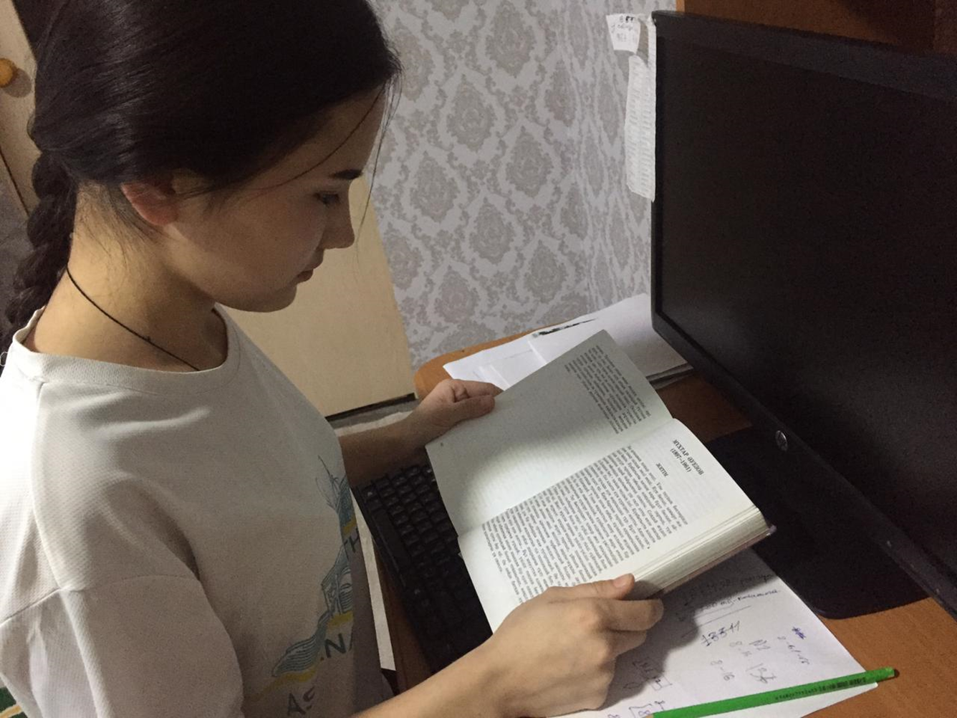
Мен кітап оқығанды ұнатамын

Slide 5
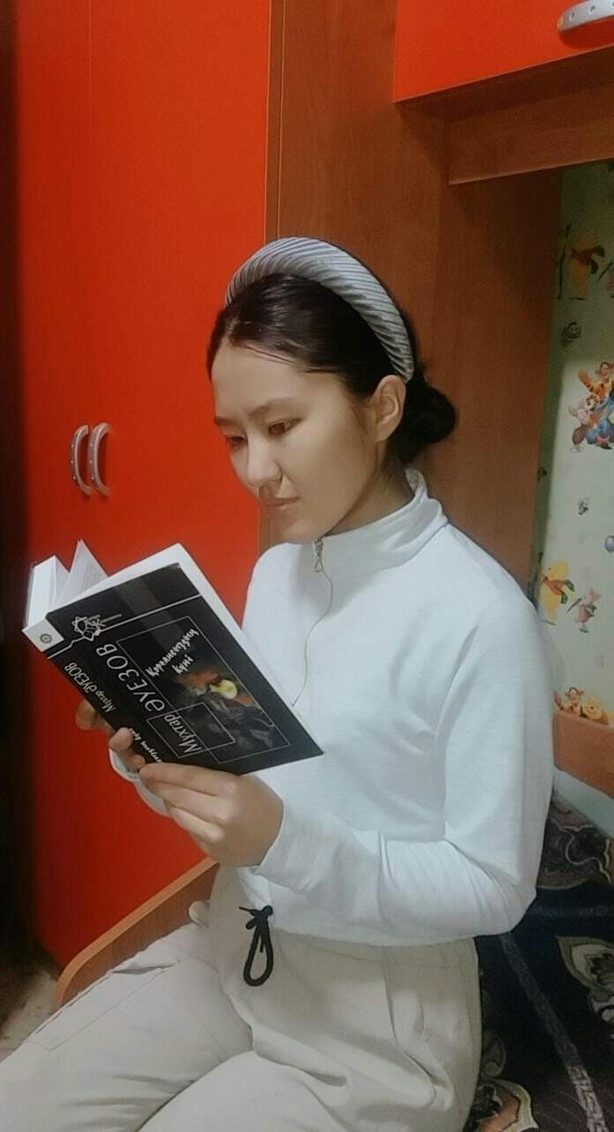
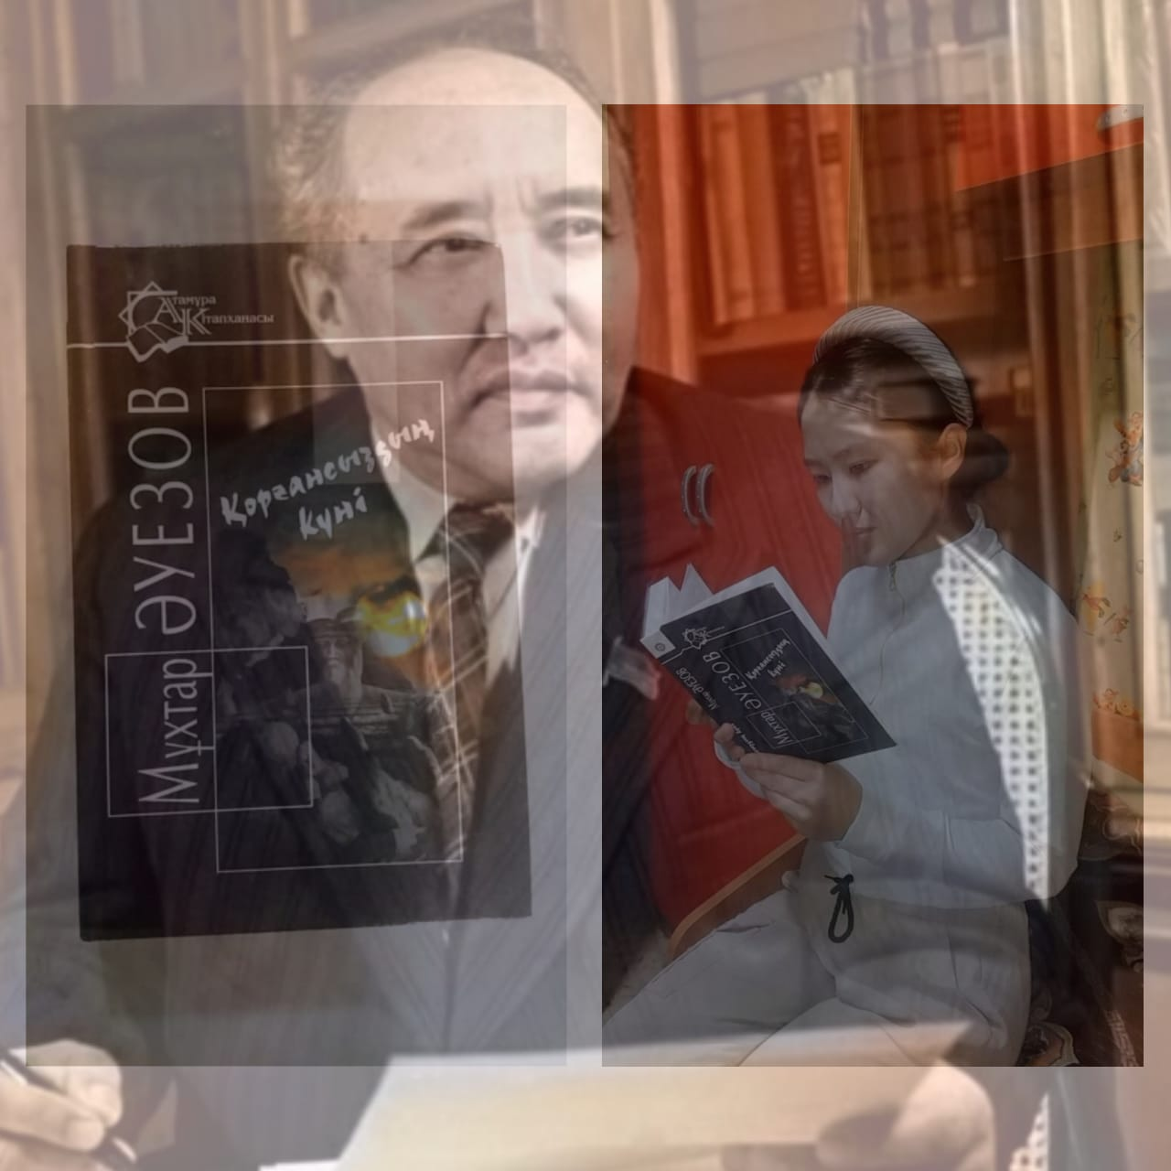
Мен кітап оқығанды ұнатамын

Slide 6
Мен кітап оқығанды ұнатамын

Slide 7
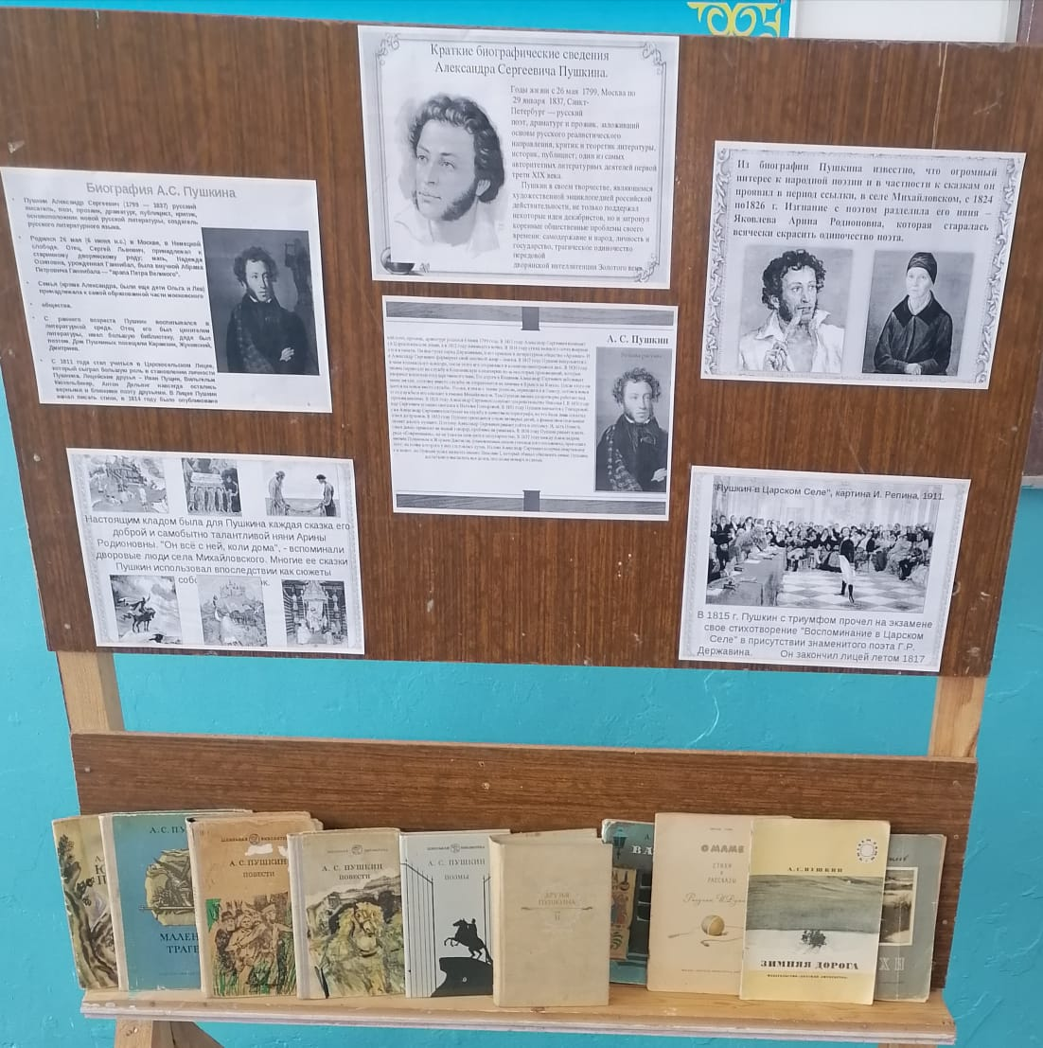
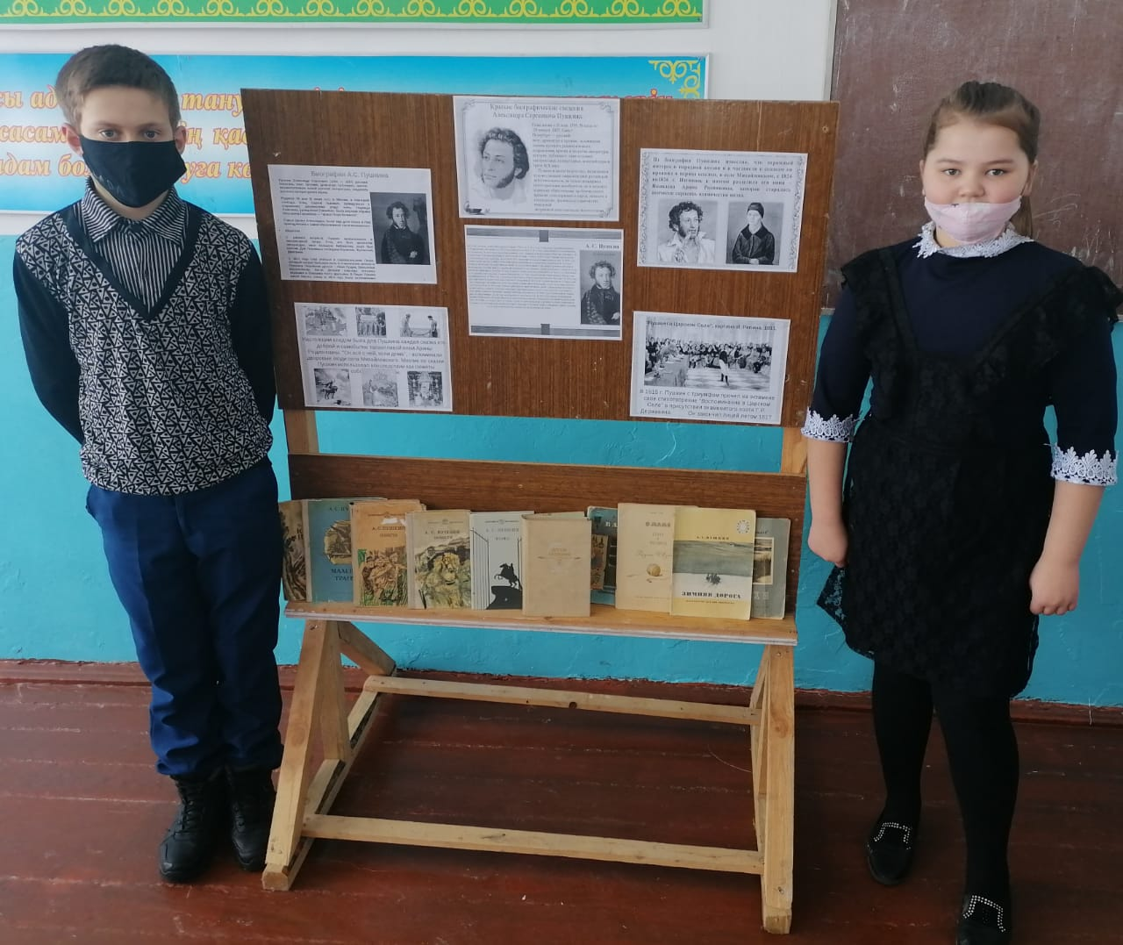
Выставка произведений Александра Сергеевича Пушкина поэта, прозаика и драматурга

Slide 9
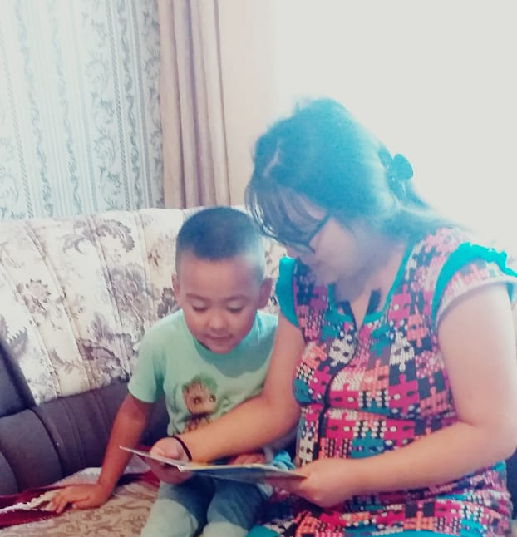
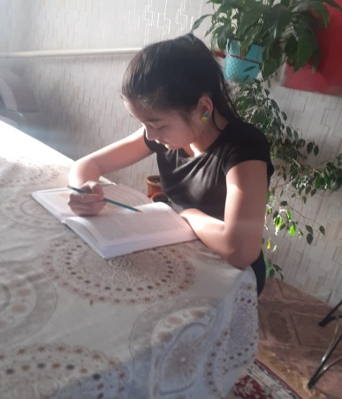
Онлайн-чтение «Час чтения вслух»

Slide 10
Презентация на тему «Моя любимая книга»

Slide 11
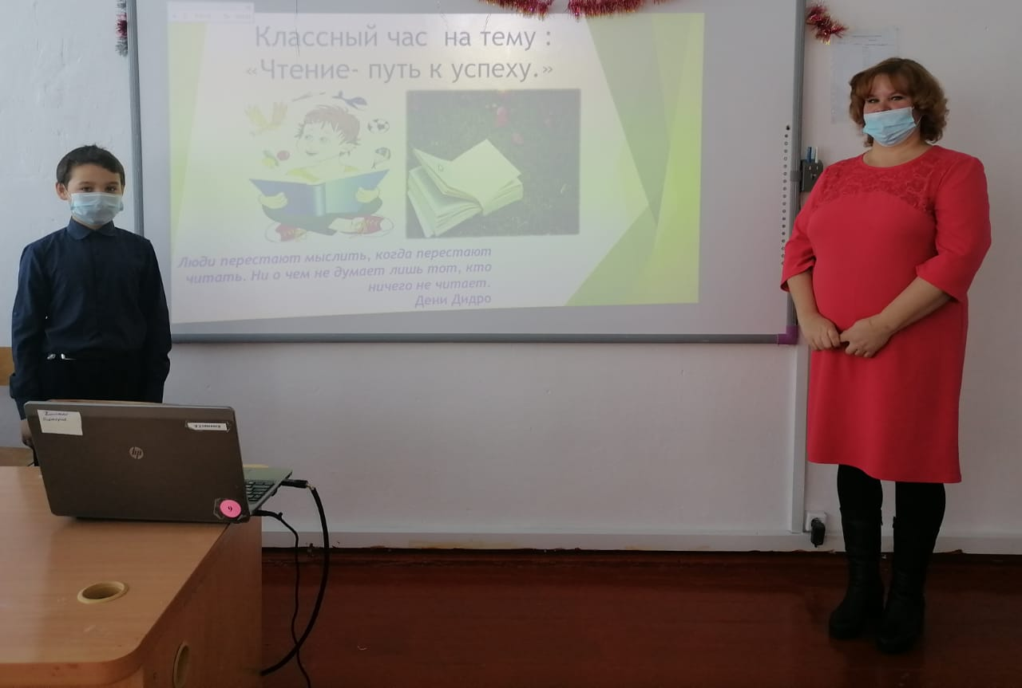
Классный час

Slide 12
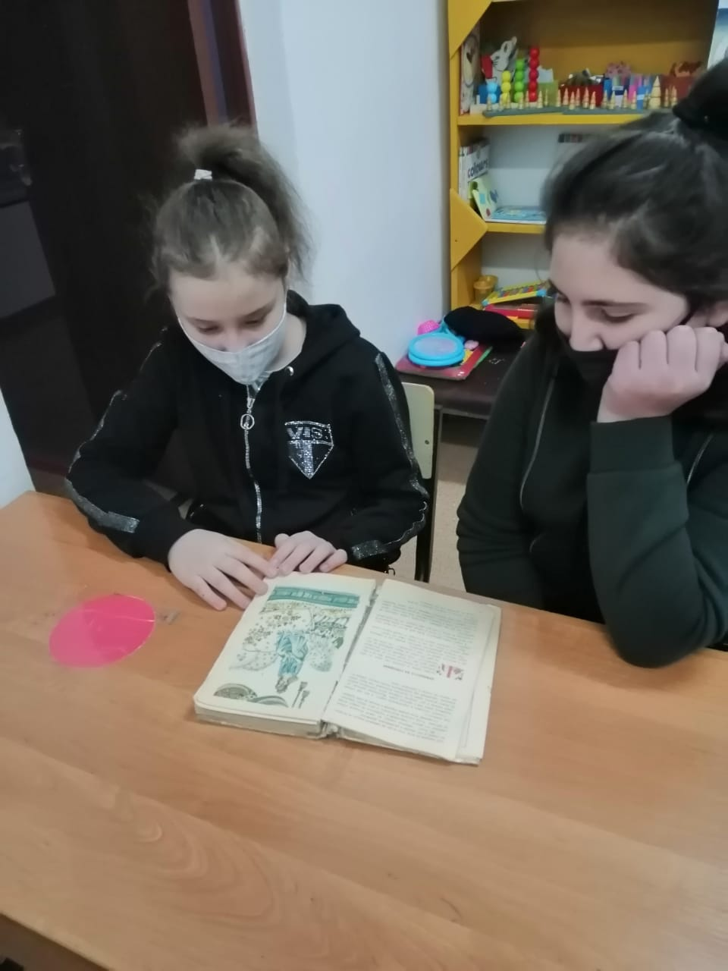
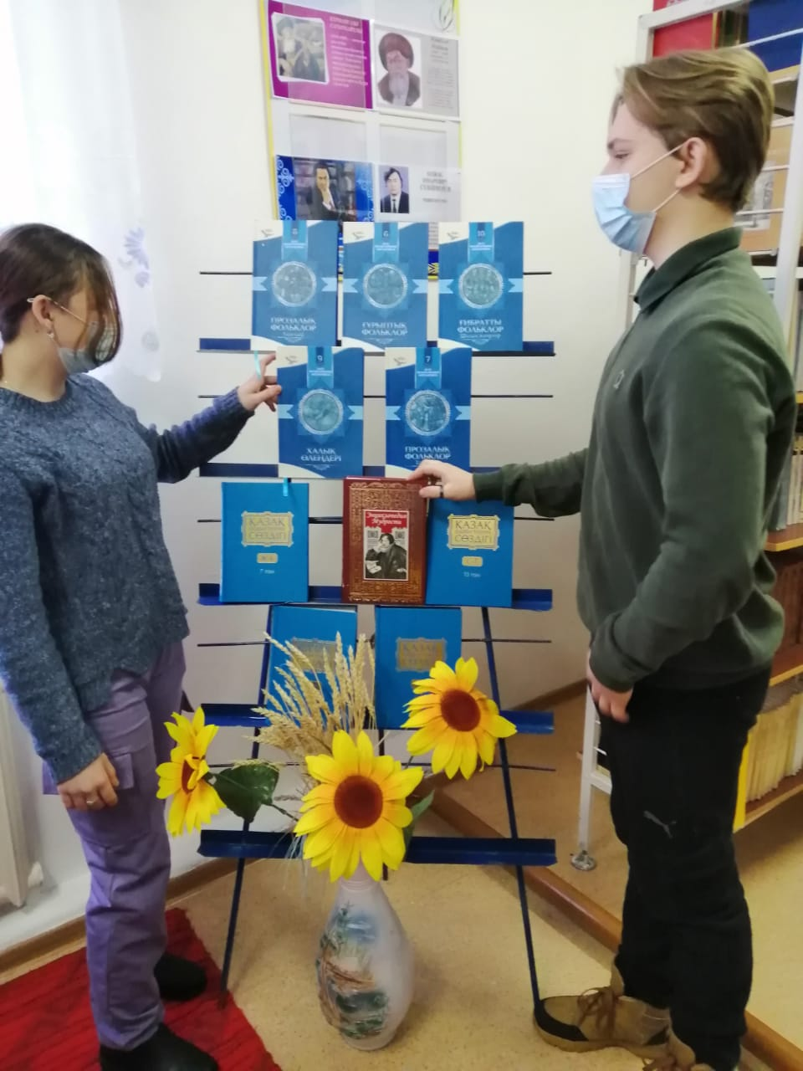
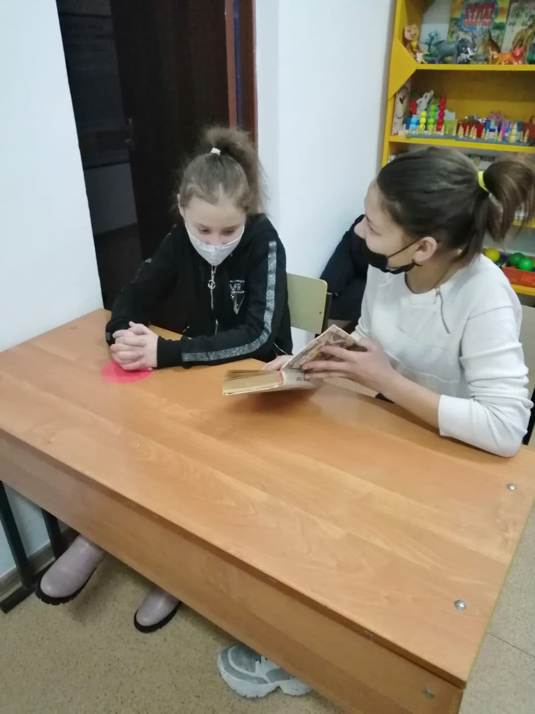
День общения в библиотеке Прочитал и вам советую

Slide 13
Спасибо за внимание!

